Slide 1
Алгоритм Укконена
Особенность и принцип работы алгоритма

Slide 2
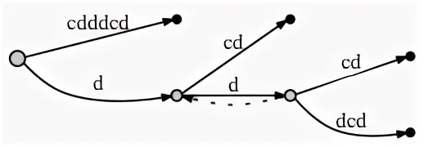
Цель алгоритма
Построить суффиксное дерево (бор), в котором находятся все подстроки данной нам строки за линейное время.

Slide 3
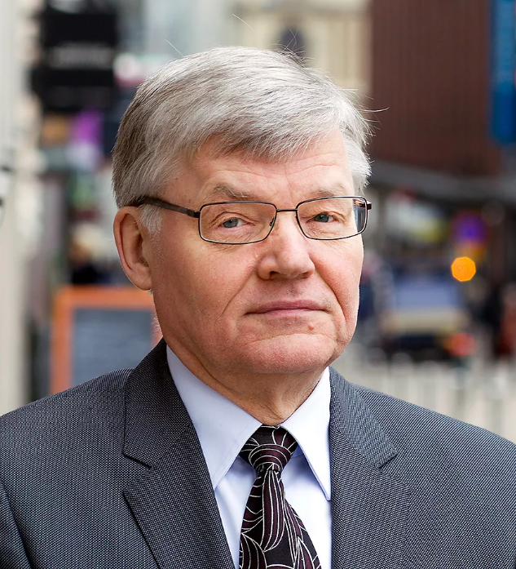
История алгоритма
Разработан Эско Укконенон в 1977 году на основе алгоритма Питера Вайнера.
Эско Юхани Укконен

Slide 4
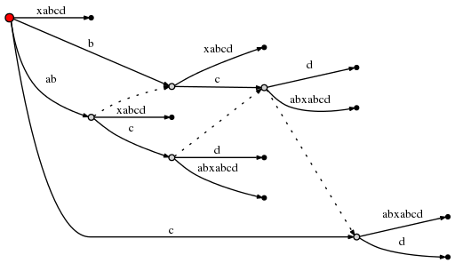
Суффиксное дерево
Дерево состоящее из всех суффиксов исходной строки.
Оно состоит из вершин, в ребрах которых записаны подстроки исходной строки
Пример суффиксного дерева строки “abcabxabcd”

Slide 5
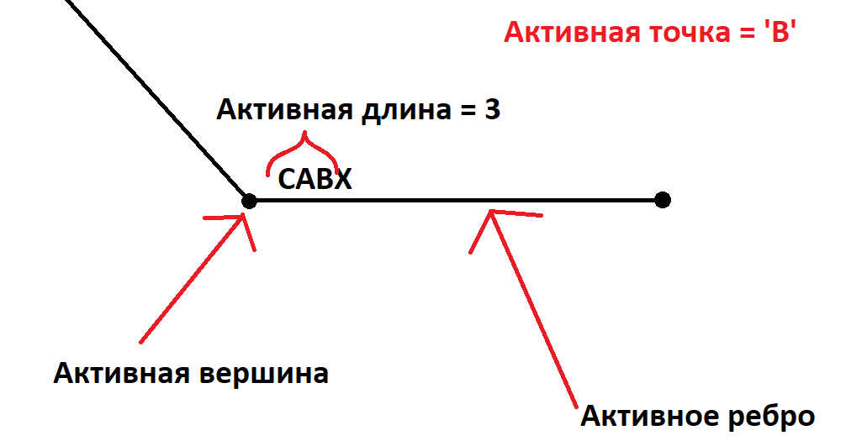
Пример активной точки

Slide 6
Особенности алгоритма

Slide 7
Сжатие рёбер
Для экономии памяти используется способом сжатия бора, все вершины которые идут друг за другом сливаются в одну вершину

Slide 8
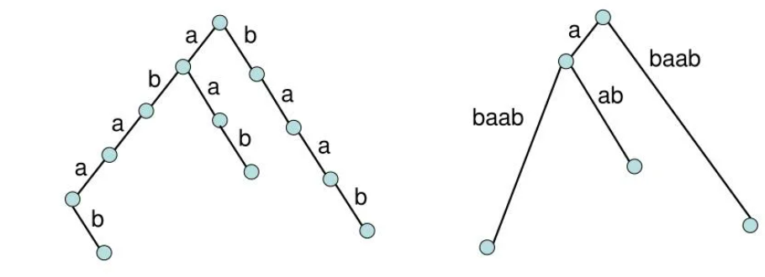
Пример Сжатия бора
Не сжатый бор
Сжатый бор

Slide 9
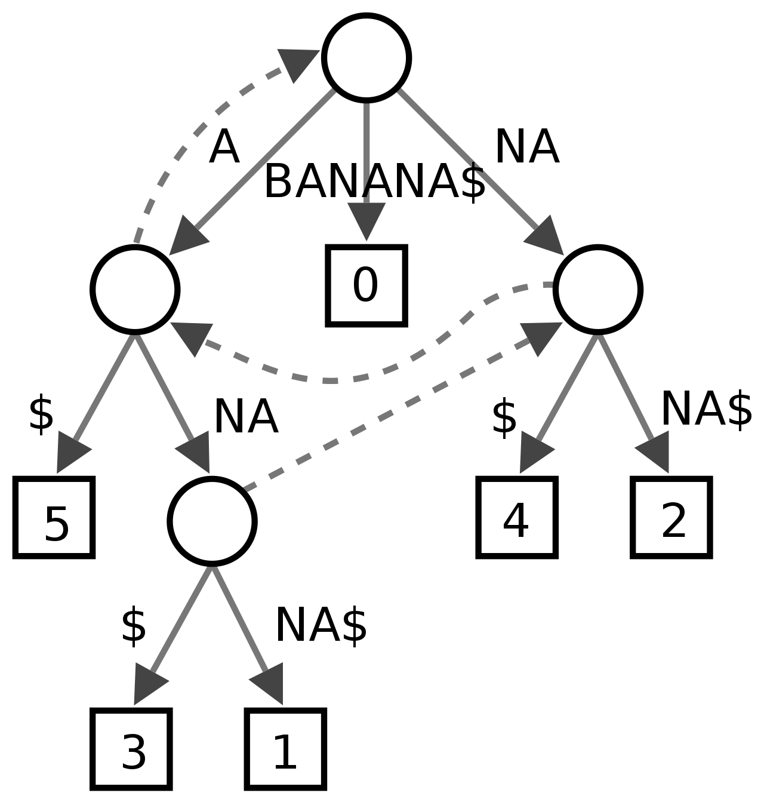
Суффиксные ссылки
Суффиксная ссылка вершины v называется указатель на вершину u, которая является наибольшим суффиксом строки v.
Суффиксные ссылки указаны пунктиром

Slide 10
Активная точка
Активная точка – место в ребре для Вставки и/или разветвления ребра
состоит из:
а) Активная вершина – индекс вершины.
б) Активное ребро – ребро активной точки, обозначается первым символом подстроки.
в) Активная длина – расстояние от первого символа подстроки ребра до чего

Slide 11
Принцип работы алгоритма

Slide 12
Проверка на повторение
Если алгоритм встречает символ, которого еще не было в боре.
Если stack пуст
Функция добавления()
Иначе
Функция разветвления()
Иначе, этот символ добавляется в stack еще не добавленных и переходит на следующий символ, а активная длина увеличивается на 1.

Slide 13
Добавление символов
Проверяет наличие данного символа в ребрах активной вершины.
Если данного символа нет, то просто добавляет новое ребро с новым символом

Slide 14


Пример добавления
Вставляем символ “c” ->

Slide 15
Разветвление
Добавляется новая вершина в активной точке
К этой вершине добавляются новые ребра (остаток от разделения и новый символ)
После каждого разветвления алгоритм устанавливает новую активную точку и суффиксную ссылку с помощью правил

Slide 16
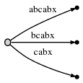
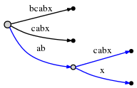

Пример разветвления
Активная точка (b)
Добавили символ “x”

Slide 17
Правило 1
Если после разделения активная вершина является корнем, то:
- активная вершина остается корнем
- активное ребро становится первым символом следующего суффикса в очереди.
- активная длина уменьшается на 1

Slide 18
Правило 2
Если это уже не первое разветвление на текущем шаге
то ранее вставленная вершина и новая вершина соединяются через специальный указатель - суффиксную ссылку.

Slide 19
Правило 3
Если активная вершина не корень
переходим по суффиксной ссылке.
Если суффиксная ссылка отсутствует
активная вершина устанавливается корнем. Активное ребро и активная длина остаются без изменений.

